Slide 1
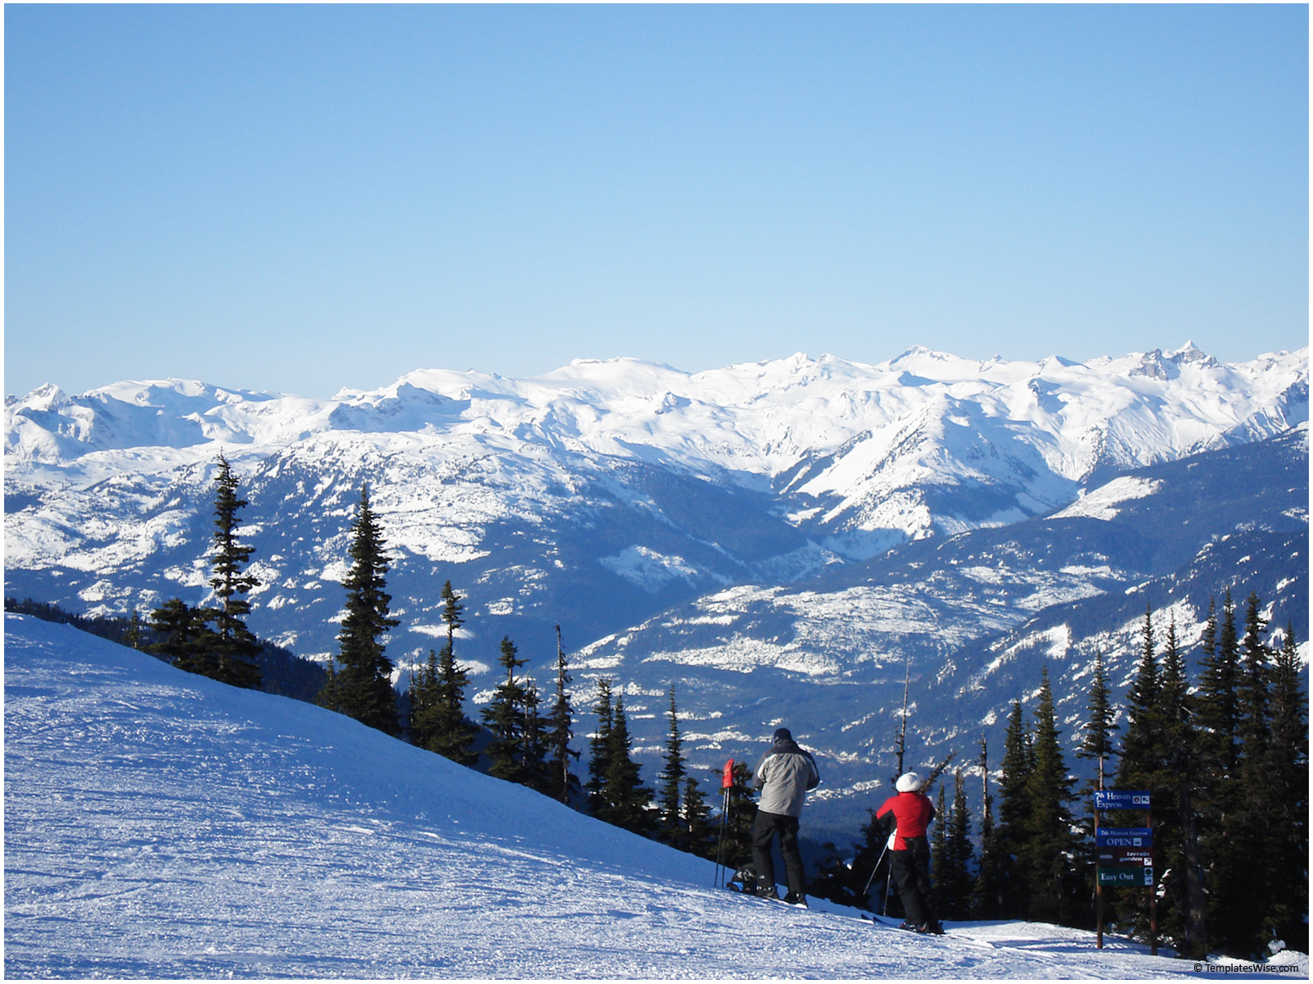


ایمنی در ورزش
رعنا کرمی
کمیته آموزش فدراسیون اسکی
هیئت اسکی استان تهران

Slide 2
اولین فردی که اغلب با ورزشکار مصدوم روبرو می شود ، مربی است .
ورزشکاران و والدین به عنوان یک مربی از شما انتظار دارند در کمکهای اولیه صاحب تجربه و مهارت باشید .

Slide 3

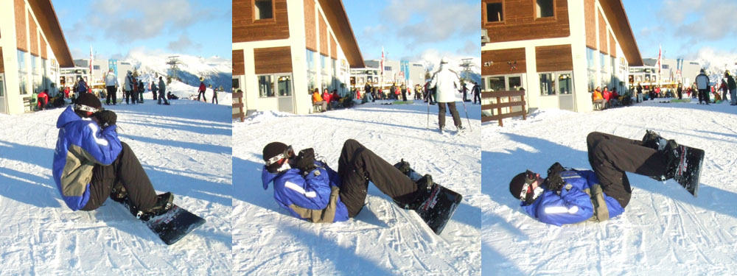
خدمات و صدمات ورزشی :
خدمات و صدمات ورزشی به دو دسته تقسیم می شوند :
1 – عوامل مربوط به ورزشکار و مربی
2 – عوامل محیطی
عوامل مربوط به ورزشکار و مربی :
بی توجهی
تکنیک ضعیف
خستگی
انتظار بیش از حد از ورزشکار
عدم داشتن آمادگی جسمانی
عدم داشتن آمادگی روانی
آسیبهای قلبی

Slide 4
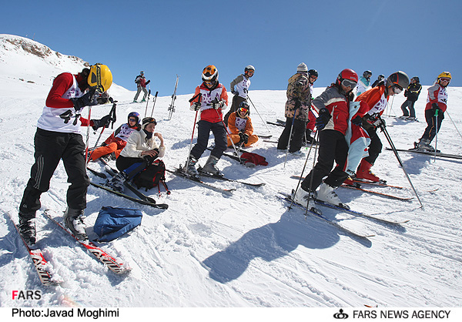
خدمات و صدمات ورزشی :
عوامل محیطی:
مکان ورزشی نامناسب
تجهیزات ورزشی نامناسب ( اعم از کفش و لباس و غیره )
ماهیت ورزشی

Slide 5

وظایف مربی در قبال صدمات ورزشی :
وظایف مربی در قبال صدمات ورزشی به سه دسته تقسیم می شوند :
1.جلوگیری از پیشرفت آسیب دیدگی
2.پیشگیری از آسیبهای مجدد
3.جلوگیری از مرگ ورزشکار

Slide 6
9 وظیفه قانونی یک مربی :
1.فعالیت های ورزشی را بطور مناسب برنامه ریزی کند .
2.آموزش های مناسب ارائه دهد .
3.محیط ورزش را مطمئن و ایمن سازد .
4.وسایل کافی و مناسب فراهم سازد .
5.ورزشکاران متناسب را با هم جور کند .
6.ورزشکاران را از نظر میزان ابتلا به آسیب یا ناتوانی در اجرای تمرین مورد ارزیابی قرار دهد .
7.بر فعالیت ورزشکاران بطور دقیق نظارت کنید .
8.ورزشکاران را از خطرات موجود در ورزش آگاه سازید .
9. کمکهای اضطراری مناسب را فراهم نمایید .

Slide 7
پیشگیری از آسیب های ورزشی :
گرم کردن و سرد کردن
آمادگی جسمانی متناسب با ورزش
مهارت در اجرای تکنیک های ورزشی بطور صحیح
استفاده از وسایل و تجهیزات مناسب و استاندارد هر رشته ورزشی
استفاده از وسایل و تجهیزات ایمنی ضروری
آمادگی روانی مناسب ورزشکار
تغذیه مناسب
استراحت کافی
انجام تمرینات ورزشی
آموزش کامل قوانین به ورزشکار
آشنایی با شرایط سلامتی ورزشکار
آشنایی با سوابق آسیب های ورزشکار

Slide 8
انواع صدمات ورزشی :
انواع صدمات ورزشی به دو دسته تقسیم می شوند .
1.آسیبهای اضطراری :
ضربه به سر
خونریزی های شدید داخلی
آسیب های ستون مهره ها
2.آسیبهای غیراضطراری :
شکستگی
دررفتگی
کشیدگی عضلات
ضرب دیدگی
پارگی و کوفتگی

Slide 9
جلوگیری از آسیب های اضطراری :
جلوگیری از آسیب های اضطراری به سه دسته تقسیم می شوند .
1.ارزیابی مصدوم
2.درمان اولیه (RICE)
R : rest استراحت
I : ice یخ
C : compression فشار
E : elevation بالابردن عضو
3 . پیشگیری

Slide 10
سرمازدگی :
سرمازدگی سطحی شامل یخ زدگی موضعی پوست و بافتهای سطح زیر آن است .
بینی ، گوش ها ، شست دست و انگشتان از قسمتهای مستعد سرمازدگی سطحی است .
سرمازدگی عمقی ابتدا به صورت سطحی آغاز می شود اما به سمت بافتهای عمقی تر مانند عضلات و زردپی ها پیش می رود .
علت :
قرار گرفتن اجزای بدن در معرض سرما موجب سرمازدگی بافتها و محدود شدن جریان خون می گردد .
علائم :
حس درد ، خارش و سوزش ناحیۀ سرمازده که ممکن است در صورت ادامه به کرختی و بی حسی منجر شود . این علائم هنگامی که ناحیۀ سرمازده گرم می شود دوباره رخ می دهد .

Slide 11
نشانه ها :
سرمازدگی درجه یک : پوست قرمز و ملتهب که ممکن است به سفید وخاکستری تغییر رنگ دهد .
سرمازدگی درجه دو : پوست سفید ، براق و چسبناک
هنگامی که موضع سرمازده دوباره گرم شود ، تاول و دانه های قرمز
کم رنگ روی پوست ظاهر می شود .
سرمازدگی درجه سه : تاول ، کبودی رنگ پوست محل سرمازده بسیار سرد و سفت است .
کمکهای اولیه :
ورزشکار را به محل گرم منتقل کنید .
لباس های سرد و خیس را در بیاورید .
در صورت وجود شوک ، آن را درمان کنید .

Slide 12
سرمازدگی درجه یک و دو :
با فرو بردن عضو سرمازده در آب گرم و پاکیزه آن را گرم کنید .
سرمازدگی درجه سه :
مرکز فوریتهای پزشکی را خبر کنید .
در صورت لزوم روشABC ، تنفس مصنوعی و احیاء قلبی – ریوی را انجام دهید .
محل سرما را با گاز استریل بپوشانید .
در هنگام سرمازدگی
هرگز ...................
محل سرمازده را ماساژ و مالش ندهید .
در محل سرمازده از یخ استفاده نکنید .
اجازه ندهید بافت سرمازده دچار یخ زدگی مجدد شود .

